Slide 1
Análise e Automatização
Pedido de aquisição de bens

Slide 2
Guia do storytelling
Projeto piloto
Qual a finalidade do projeto?
Perfil dos alunos
Quais são os dados dos alunos?
Critérios
No fim, quais os critérios que serão levados em consideração?
Automação
De que modo podemos tornar o processo mais ágil?

Slide 3

O projeto

Slide 4
Como podemos automatizar o processo de compra de notebooks da PUC-SP?
Análise do perfil discente
Automatização dos pedidos
As informações coletadas dos alunos são analisadas para definir os critérios para os processos de seleção.
As informações do banco de alunos são analisadas para que seja formado um ranking por prioridade.

Slide 5

Análise das variáveis

Slide 6
De acordo com a lista de alunos gênero e escola são dados relevantes?
50%
Gênero
52.8%
Escola privada

Slide 7
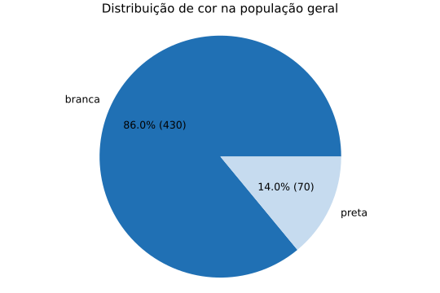

Cor (autodeclarada)
Apenas 14,0% são pretos

Slide 8

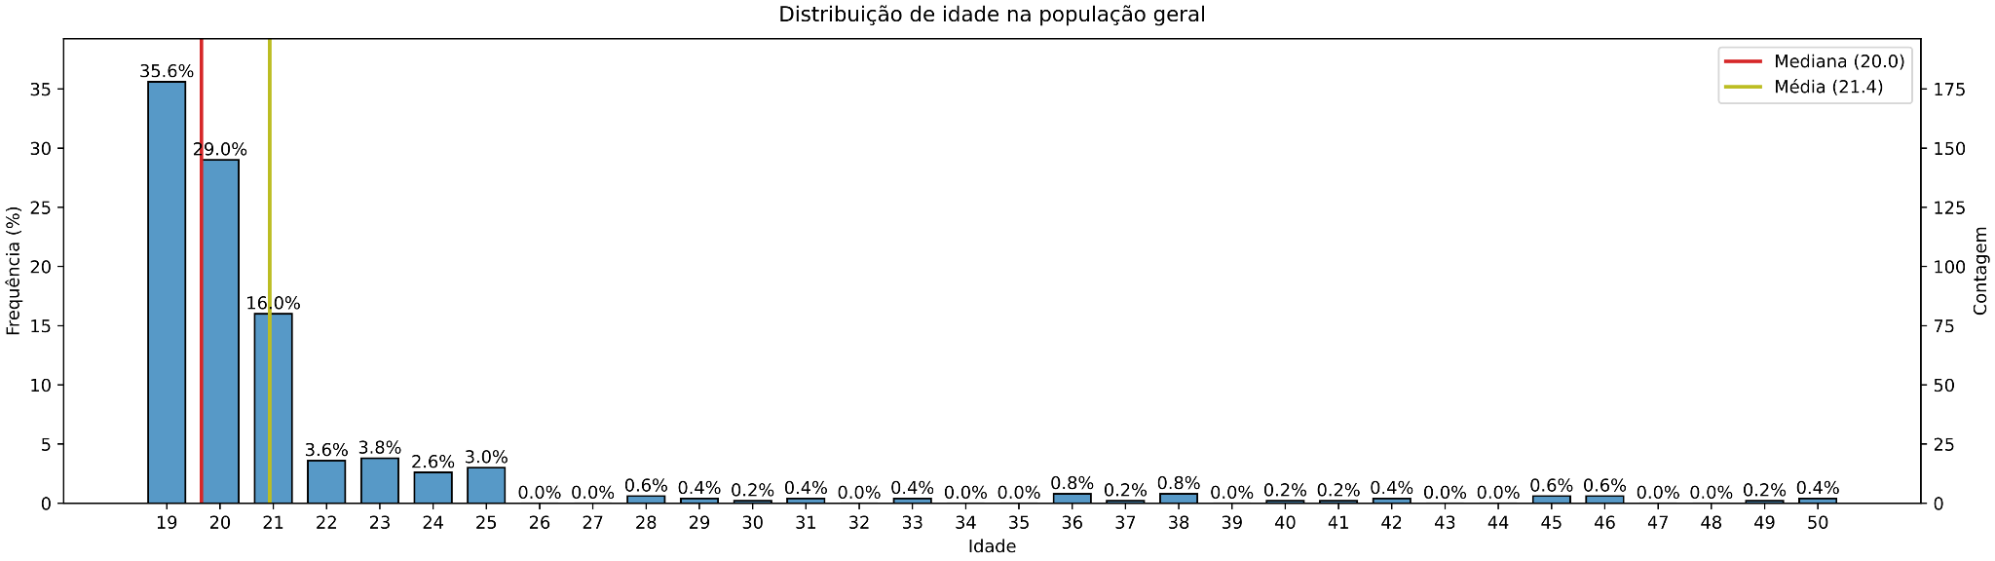
Idade
Os alunos possuem, mais ou menos, 20 anos

Slide 9
Salário Mínimo
R$ 1.212,00

Slide 10
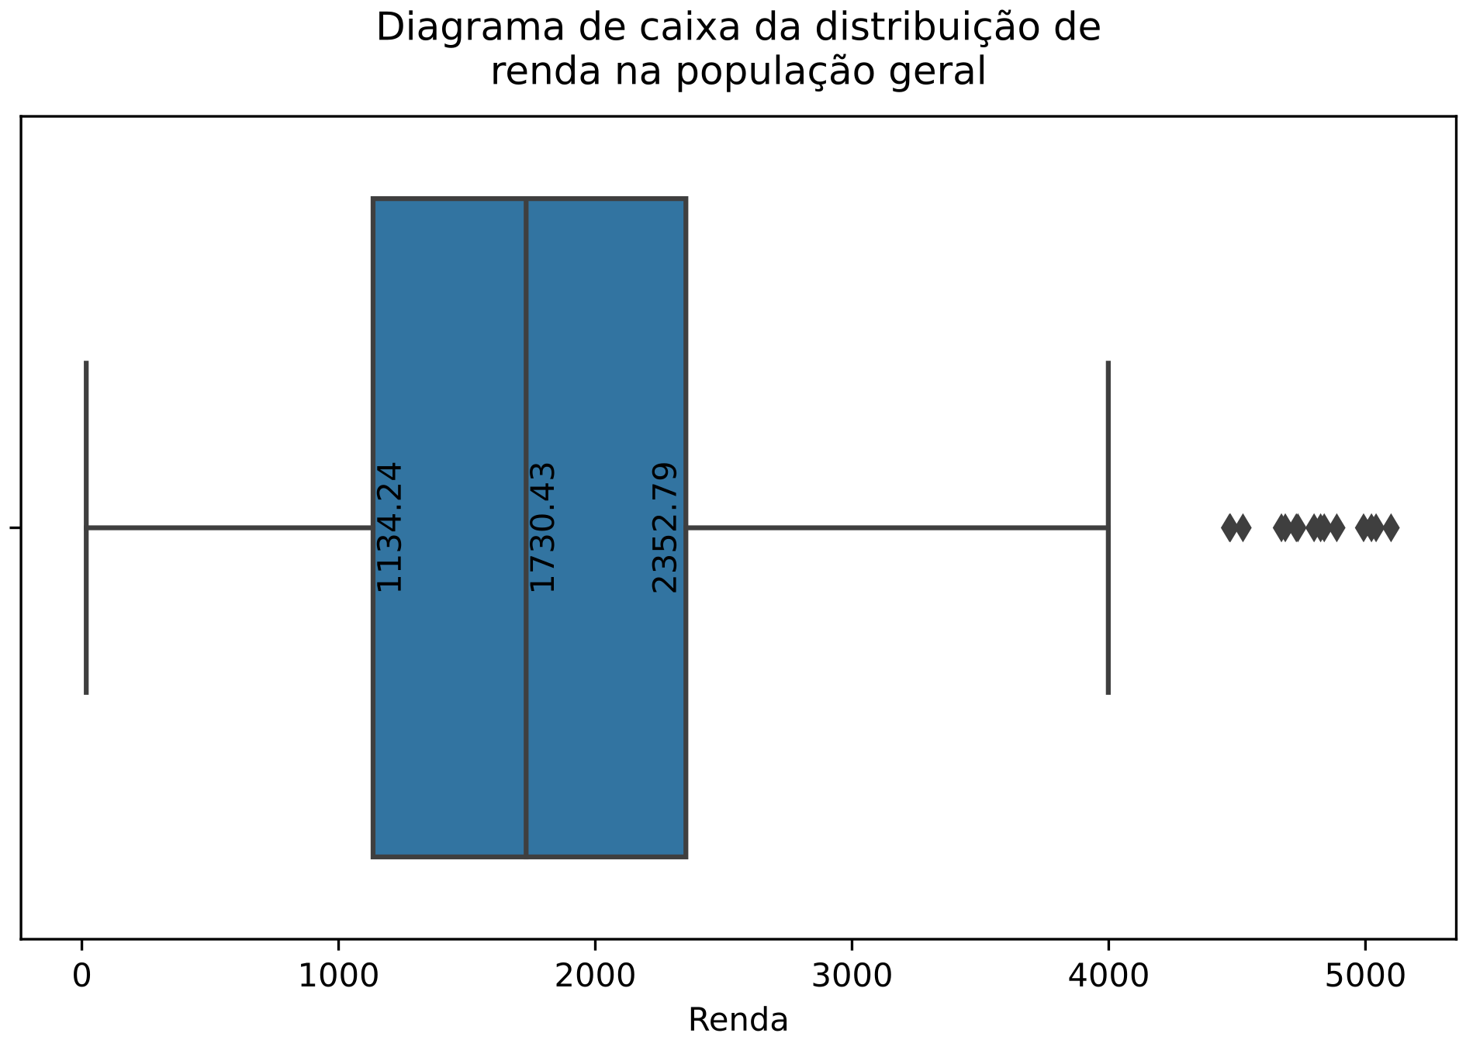

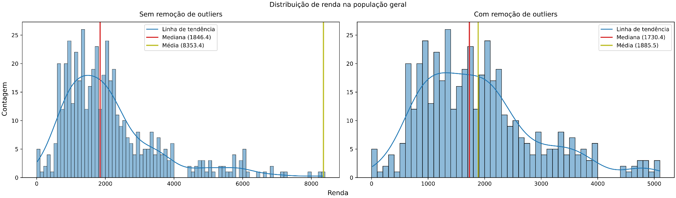
Renda
A renda dos alunos gira em torno de R$1.730,40

Slide 11
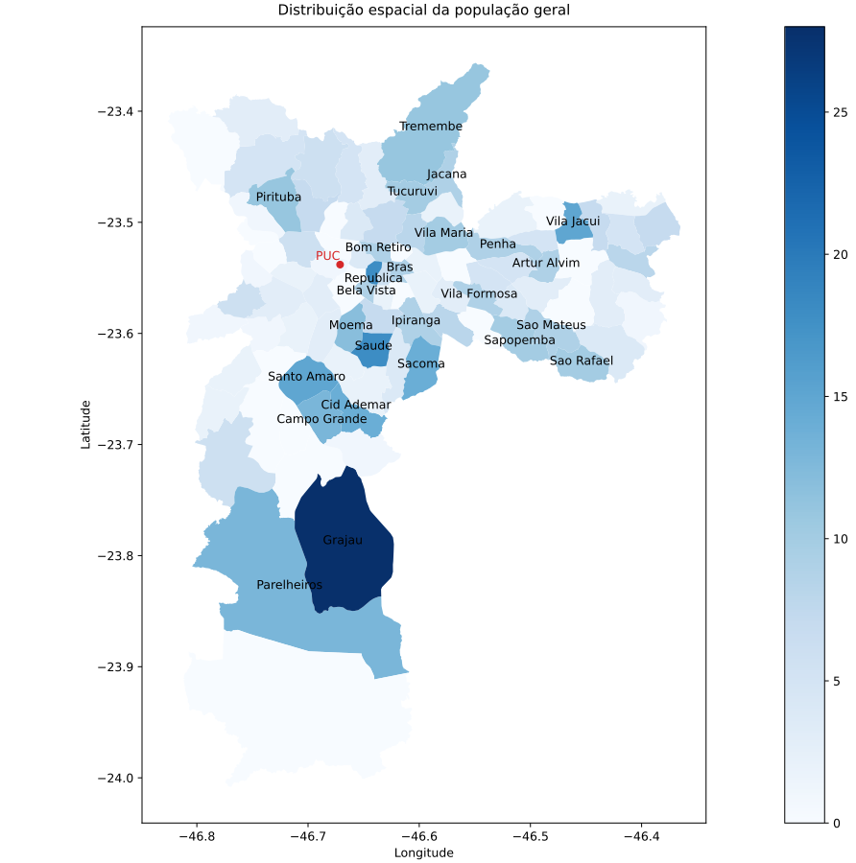

Localização
Os alunos estão localizados, mais ou menos, a 12,5 km da PUC

Slide 12

Persona #1
Idade
Curso
20 anos
Administração
Renda
Motivação
R$ 2.215,21
5
Tipo de escola
Conclusão após ideal
Privada
28,79%

Slide 13

Persona #2
Idade
Curso
19 anos
História
Renda
Motivação
R$ 1.138,99
9
Tipo de escola
Conclusão após ideal
Pública
15,68%

Slide 14

Análise variável x variável

Slide 15
Conclusão após o período ideal
5.8%
1 ano
Aumento da população de mulheres
Aumento na idade
14.5%
20.6%
Aumento de alunos de escola privada
Aumento na predominância do curso de Filosofia
R$501
Aumento da renda

Slide 16
Renda
R$1.950
R$1.005
65.8%
Idade
Escola
Curso
Aumento relativo aos estudantes mais velhos
Aumento relativo aos estudantes oriundos de escolas privadas
Gradiente entre os cursos de maior e menor rendas (Direito e Design)

Slide 17
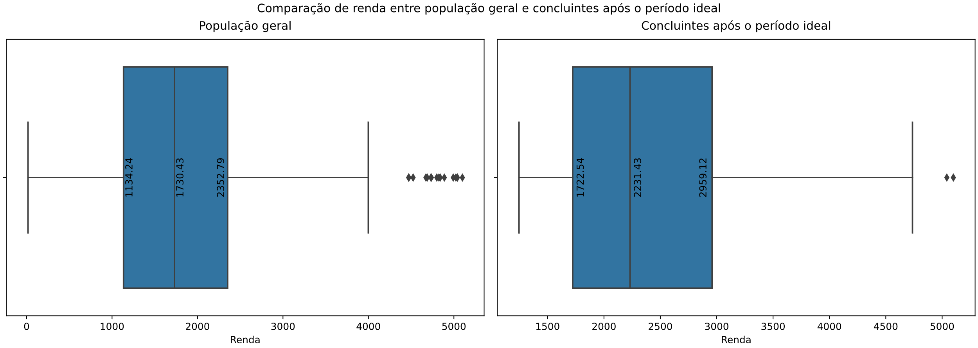
Renda

Slide 18
Motivação Baixa
Idade
Renda
2 anos mais velhos
22
R$1.602
Aumento na renda
Escola
Conclusão
Aumento de alunos de escolas privadas
17.1%
13.8%
Aumento da conclusão após o ideal

Slide 19
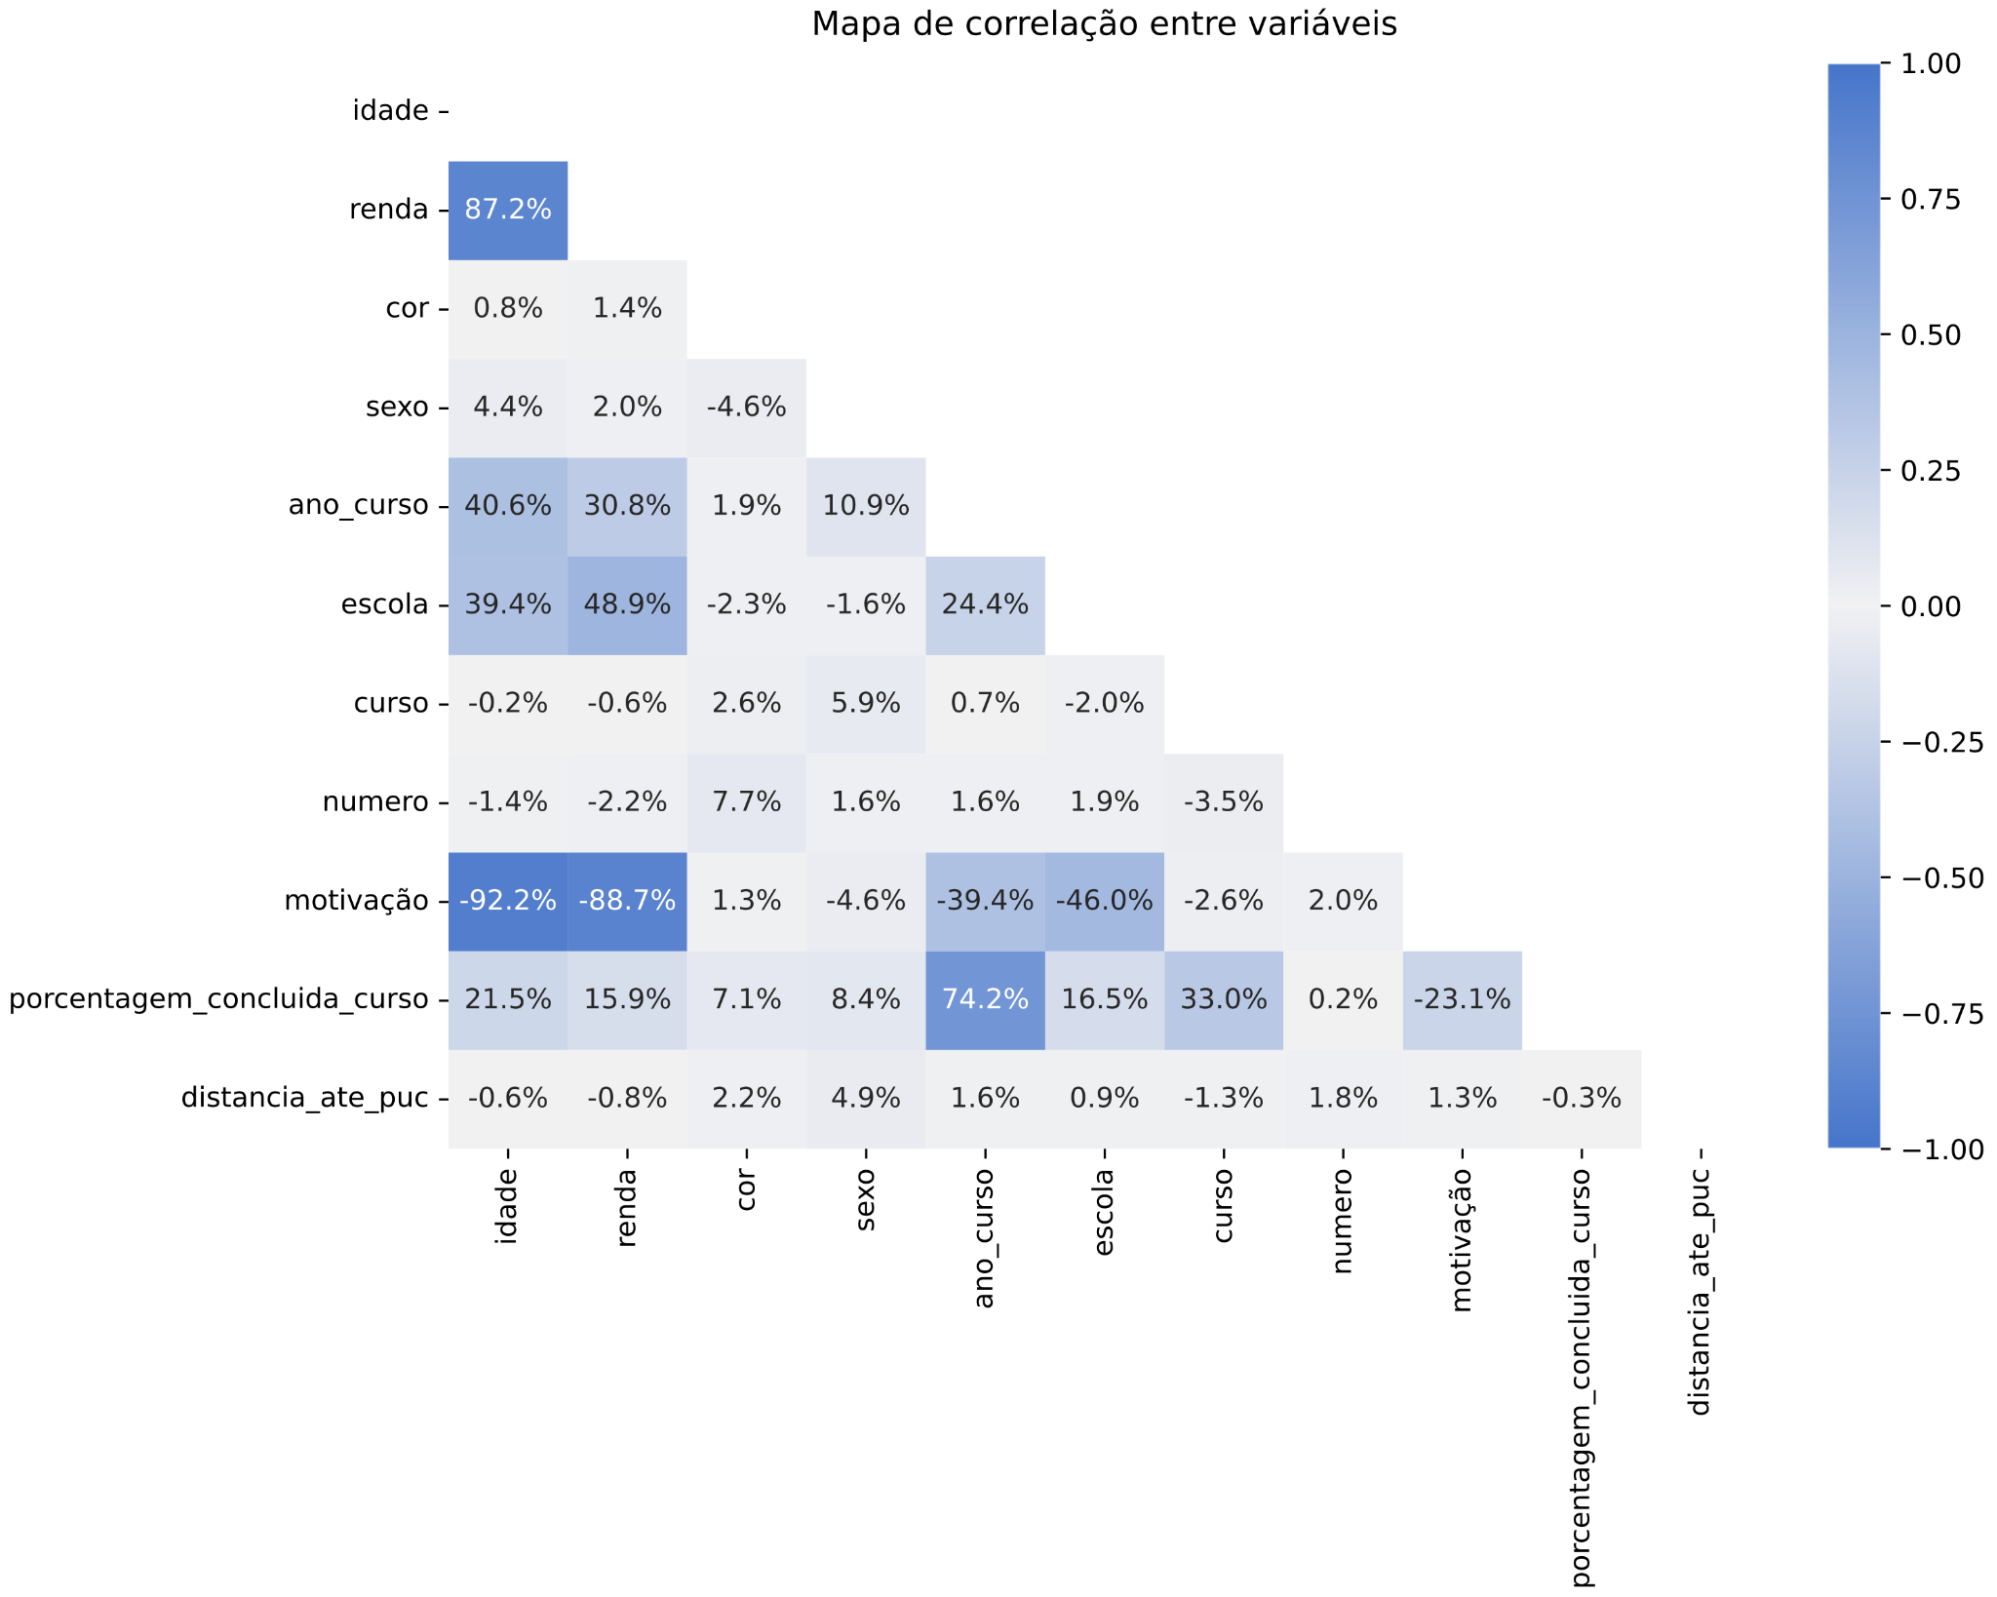

Slide 20

Computadores

Slide 21
Computadores selecionados
1
2
Lenovo IdeaPad 3i 82BS000MBR
Lenovo IdeaPad 3i 82BS000GBR
Intel core i5
Memória 8GB
SSD - 256GB
Intel core i7
Placa de vídeo
Memória 8GB RAM
SSD - 256GB
3
Lenovo IdeaPad 3i 82BU0006BR
Dual Core
Memória 4GB
SSD - 128GB

Slide 22
Computadores e os cursos
1
2
3
Lenovo IdeaPad 3i 82BS000MBR
Lenovo IdeaPad 3i 82BS000GBR
Lenovo IdeaPad 3i 82BU0006BR
Intel core i5
Memória 8GB
SSD - 256GB
Dual Core
Memória 4GB
SSD - 128GB
Intel core i7
Placa de vídeo
Memória 8GB RAM
SSD - 256GB
Engenharia biomédica
Administração
Direito
Medicina
História
Filosofia
Ciência de dados
Ciência da computação
Design

Slide 23

Critérios

Slide 24
Quais são os critérios?
Critério #1
Critério #3
Renda ≤ a três salários mínimos
Ordenação por conclusão do curso
Critério #2
Ordenação por renda

Slide 25
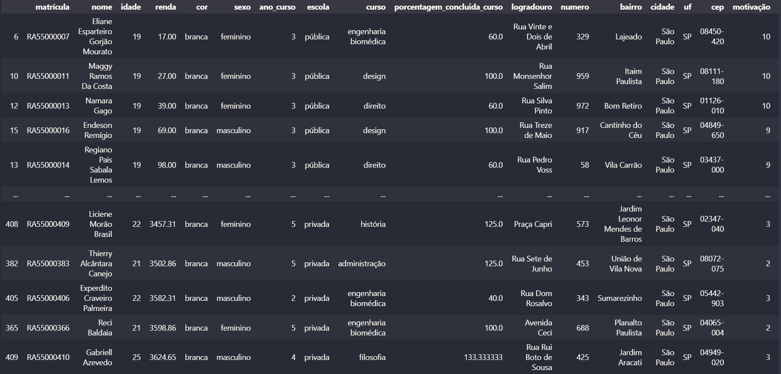
Ordenamento dos critérios

Slide 26
Quais são os critérios?
Critério #1
Critério #3
Renda ≤ a três salários mínimos
Ordenação por conclusão do curso
Critério #2
Critério #4
Ordenação por renda
Divisão por grupos prioritários

Slide 27
O critério #4 - Grupos Prioritários
Grupo #1
Grupo #2
Grupo #3
Grupo #4
Escola pública
Pretos
Escola pública
Brancos
Escola privada
Pretos
Escola privada
Brancos

Slide 28
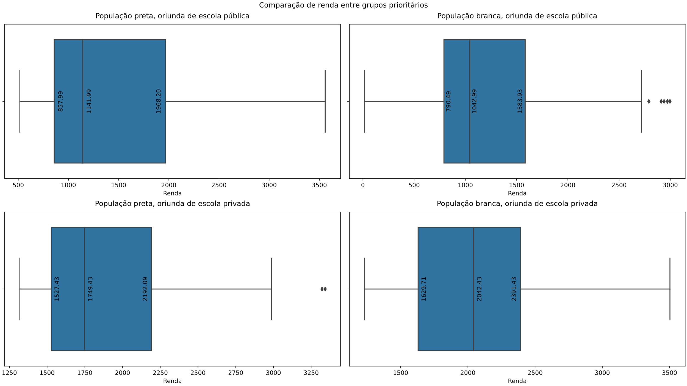
O critério #4 - Grupos Prioritários

Slide 29
O critério #4 - Grupos Prioritários
Grupo #1
Grupo #2
Grupo #3
Grupo #4
Escola pública
Pretos
Escola pública
Brancos
Escola privada
Pretos
Escola privada
Brancos

Slide 30
O critério #4 - Grupos Prioritários
Grupo #1
Grupo #2
Grupo #3
Escola pública
Escola privada
Pretos
Escola privada
Brancos

Slide 31

Persona (Grupo 1)
Idade
Curso
19 anos
Design
Renda
Motivação
R$ 1.085,99
9
Tipo de escola
Conclusão após ideal
Pública
16,28%

Slide 32
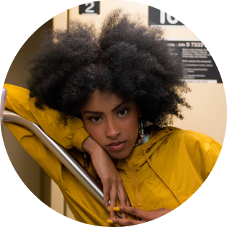
Persona (Grupo 2)
Idade
Curso
20 anos
Administração
Renda
Motivação
R$1.780,43
7
Tipo de escola
Conclusão após ideal
Privada
28,00%

Slide 33
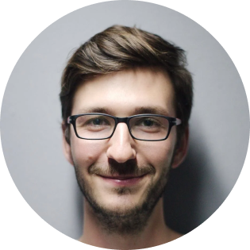
Persona (Grupo 3)
Idade
Curso
20 anos
Administração
Renda
Motivação
R$2.061,21
6
Tipo de escola
Conclusão após ideal
Privada
32,42%

Slide 34
Árvore de decisão
Renda ≤ a três salários mínimos?
sim
não
Estudou em escola pública?
Não ganhará o notebook
não
sim
Grupo prioritário 1
É preto/pardo?
não
sim
Grupo prioritário 2
Grupo prioritário 3

Slide 35

Solicitação

Slide 36
Processo da solicitação do notebook
Recebe o e-mail de resposta
Entrada no portal
Avalia o processo
Solicitação
Retira o notebook

Slide 37
Processo da solicitação
Análise automática
Cadastro dos estudantes
Dados disponíveis para consulta
Enviar e-mails de resposta

Slide 38
Site

Slide 39

E-mail e Avaliação

Slide 40
E-mail de resposta
Assunto: Solicitação de Materiais - Notebook
Olá, <nome>,
Sua solicitação para o recebimento do notebook foi deferida!
Pedimos que compareça à PAC, no piso Térreo do Prédio Novo, a partir de 09/05 (segunda-feira) para a retirada do mesmo.
As especificações do notebook que você irá adquirir podem ser consultadas em nosso portal, junto ao comprovante de sua solicitação.
Atenciosamente,
Setor de Atendimento Comunitário - PAC

Slide 41
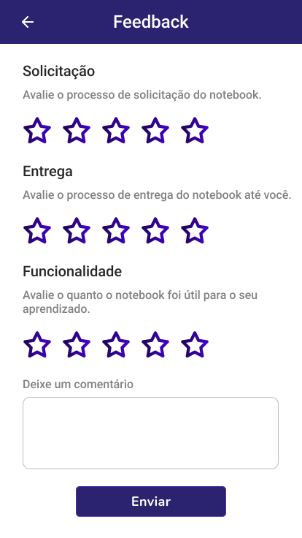
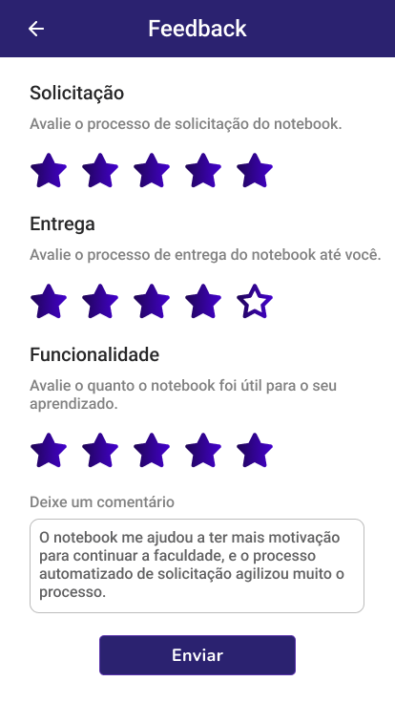
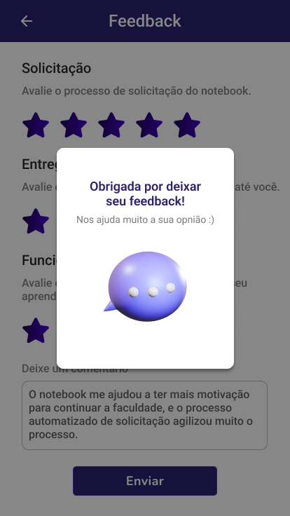
Avaliação

Slide 42




Muito Obrigado!
Integrantes do grupo:
Hellen Rosa
RA00319076
João Victor
RA00311353
Paulo
RA00274417
Manoella Finotti
RA00319067

